Slide 1
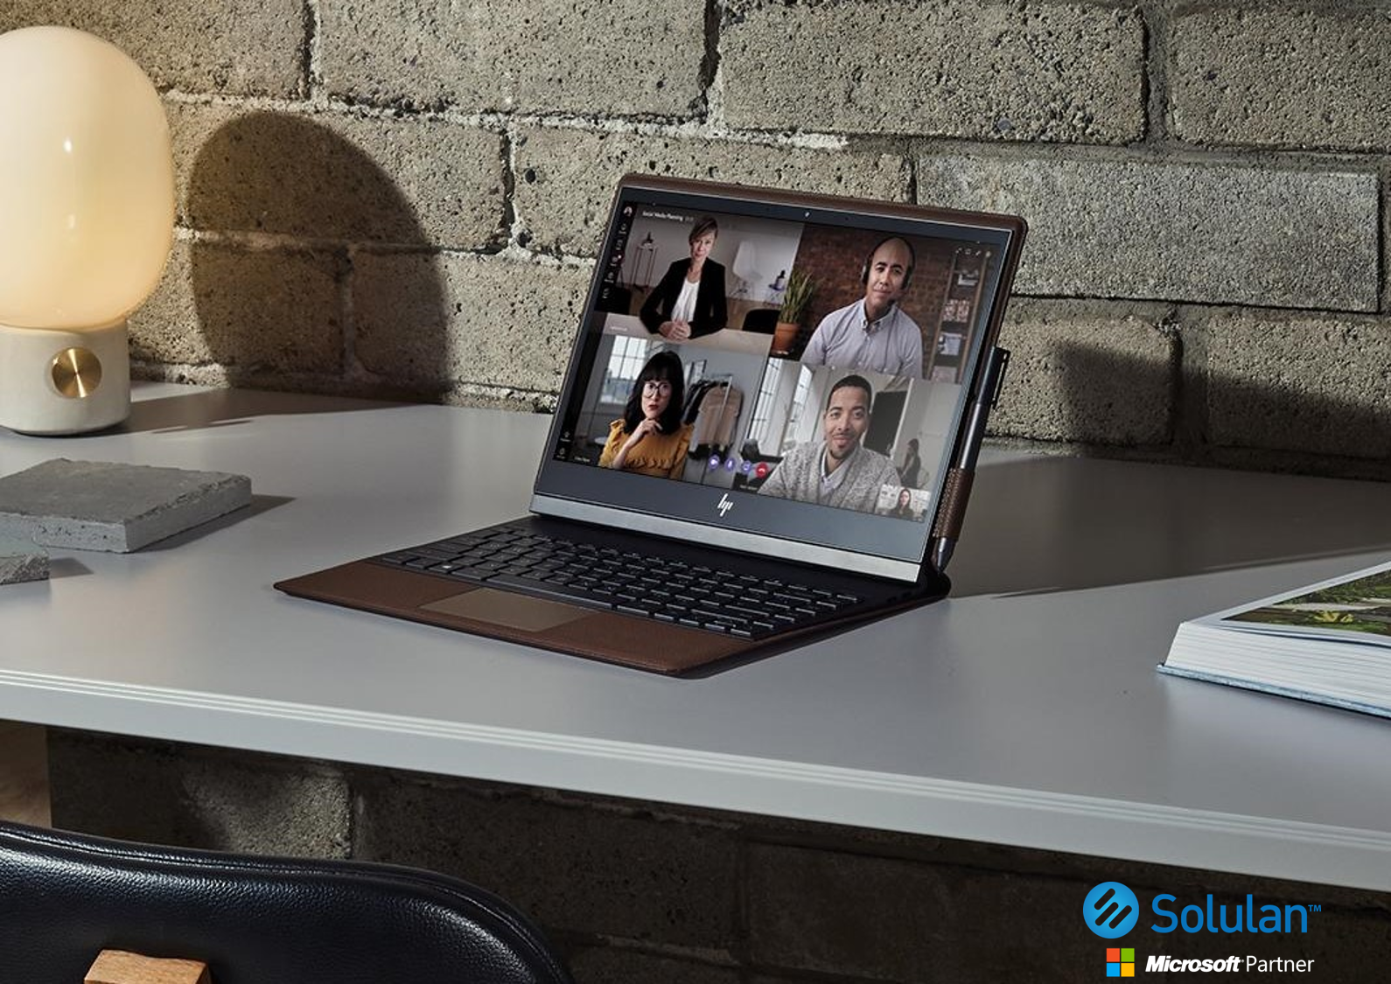
La présentation débutera à 09h00
Microsoft Teams
Communiquer et travailler à distance

Slide 2
Plan et objectifs
Introduction générale à Microsoft Teams
Définition
Se connecter à Teams
Survol de l’interface
Les conversations privées
Discussion privée
Groupe de discussion privée
Gestion des contacts
L’onglet Équipe
Définition d’une équipe et d’un canal
Aperçu des fonctionnalités d’une équipe
Création et gestion d’une équipe teams
Gérer et partager des fichiers
Partager des fichiers dans une conversation privée
Partager des fichiers avec son équipe
Coédition et gestion des documents
Les réunions en ligne
Planifier et rejoindre une réunion en ligne
Les options de réunion
Les ressources du meeting
Trucs et astuces
3heures
GO ?
Objectifs
Découvrir les possibilités d’usages de Microsoft Teams
Adopter les bonnes pratiques de communication et de collaboration

Slide 3
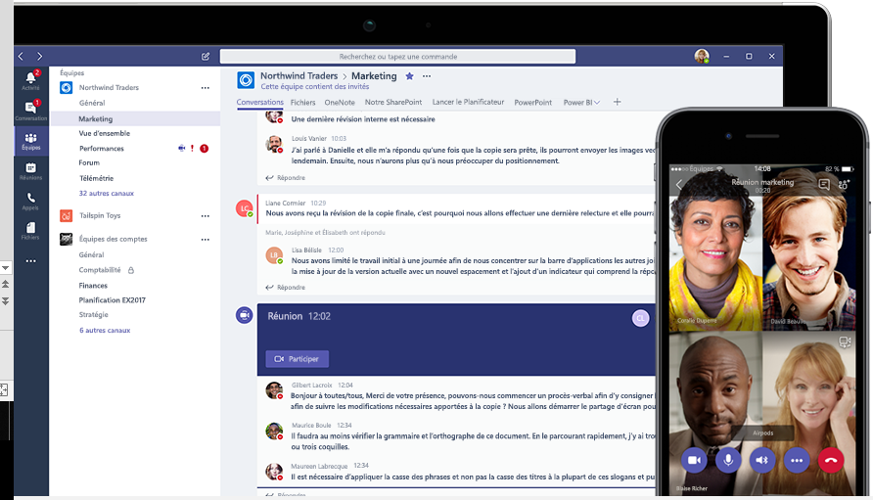
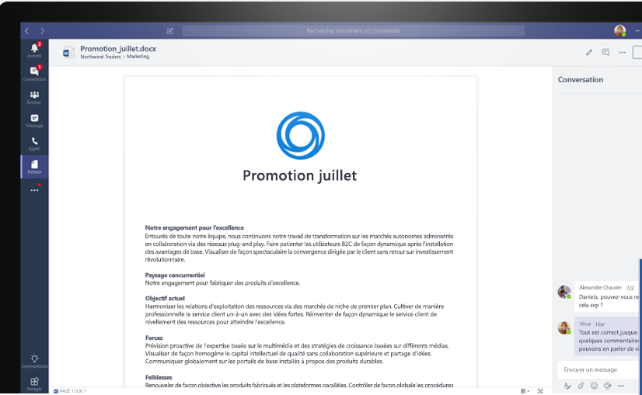
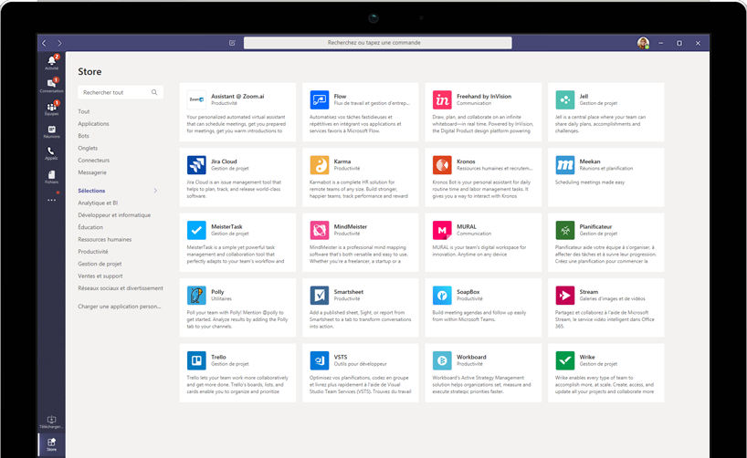
Tour d’horizon de Teams
Définition
Microsoft Teams est une application qui permet de communiquer, partager et collaborer en équipe. Le service s’intègre à la suite Microsoft Office 365.
Communiquez à l’aide de conversations, de réunions et d’appels
Collaborer à l’aide d’applications Office 365 intégrées
Renforcer le travail d’équipe et la productivité en intégrant des applications Microsoft et des services de partenaires

Slide 4
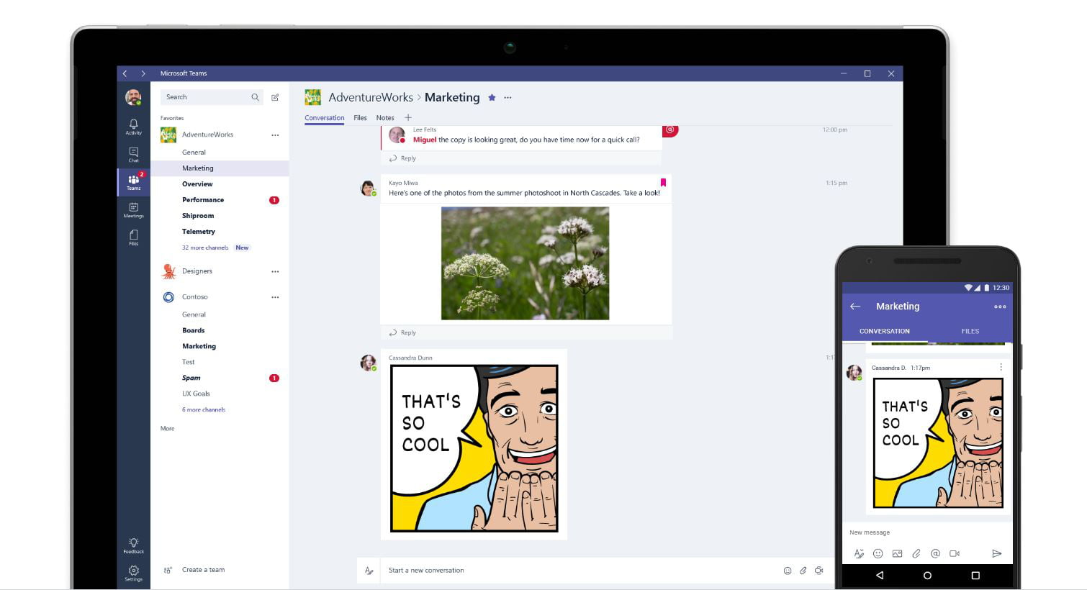
Tour d’horizon de Teams
Microsoft Teams n'importe où!
Utiliser Microsoft Teams depuis l’application bureautique, sur le Web ou sur votre appareil mobile IOS ou Android

Slide 5
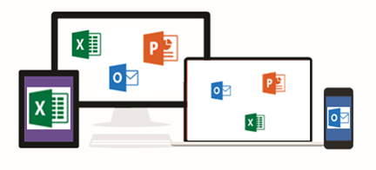
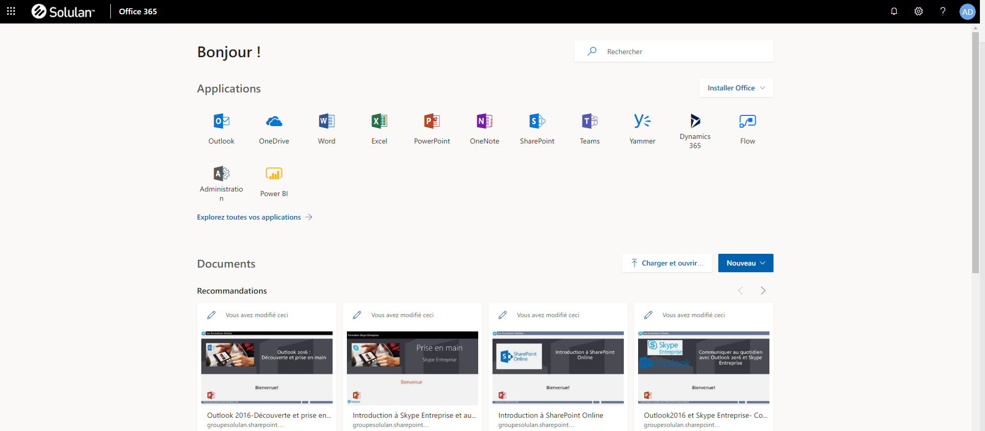
Le portail en ligne
L’accès au portail
portal.office.com

Slide 6
Partage de fichiers versus collaboration
6
OneDrive
Teams
Collaboration
Mobilité
Confiance
Nos dossiers
Mes fichiers
Collaboration de contenu pour les équipes et les organisations
Accès et partage n'importe où pour tous vos fichiers
Nos dossiers
Notes:
Partage de fichiers versus collaboration
Travaillez sur vos fichiers en tout lieu
OneDrive vous offre un accès en tout lieu à tous vos fichiers. Il est entièrement intégré à Office et préinstallé avec Windows. Synchronisez automatiquement vos fichiers avec votre ordinateur pour pouvoir travailler dessus hors connexion. Accédez à vos fichiers sur Windows, Mac ou vos appareils mobiles. Affichez un aperçu de plus de 270 types de fichiers courants tels que Adobe (PDF, Photoshop, Illustrator, etc.), Visio ou DICOM dans votre navigateur. Vous pouvez même diffuser en continu des vidéos HD à la demande via votre navigateur, sans téléchargement.
Partagez au sein et en dehors de votre organisation
OneDrive est le moyen le plus simple de partager et de collaborer sur des fichiers au sein et en dehors de votre organisation. Suivez l’historique de toutes les activités sur des fichiers pour tenir tout le monde informé. Partagez vos fichiers en toute confidentialité pour que leurs destinataires puissent y accéder de manière simple et sécurisée. Enfin, utilisez Teams pour une collaboration plus avancée avec vos équipes, notamment pour la gestion et le partage de fichiers ou de dossiers, sur des sites d’équipe ou des sites intranet, et dans l’ensemble de votre organisation.
Trouvez, co-éditez et mettez à jour des fichiers
Travaillez sur un fichier, enregistrez-le directement sur OneDrive ou Teams : toutes vos modifications sont mises à jour sans problème. L’intégration totale à Office vous permet de commencer à co-éditer un document sur un appareil et de terminer sur un autre. Vous disposez toujours d’un large éventail d’outils pour annoter, surligner et commenter le document. Trouvez rapidement les fichiers que vous recherchez grâce aux outils performants de recherche et de découverte, puis obtenez des informations utiles les concernant, comme le nombre de personnes qui les ont consultés ou partagés.

Slide 7
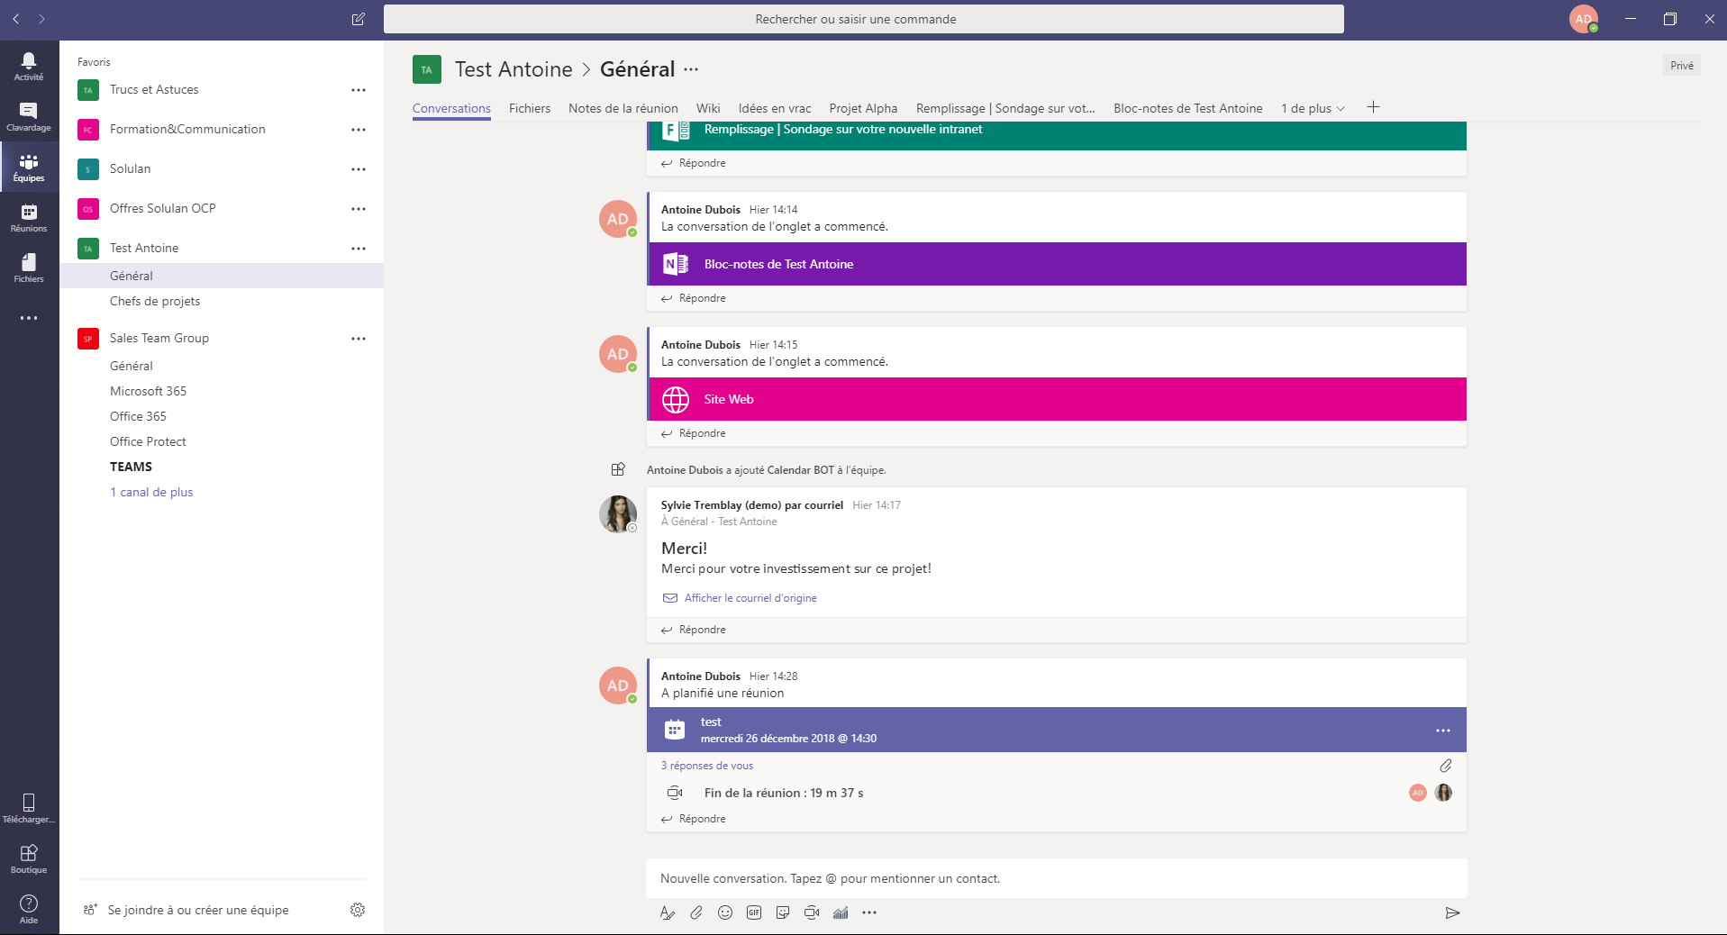
Tour d’horizon de Teams
Modifier votre statut de disponibilité
Accéder a vos paramètres
Consulter les messages enregistrés
Se repérer dans l’interface
Les onglets:
Activité pour suivre mon activité sur Teams et celle de mon équipe
Clavardage pour vos conversations privées
Équipes pour communiquer, produire et collaborer avec son équipe de travail
Réunions pour accéder à votre calendrier, planifier et rejoindre des réunions
Fichiers pour accéder a vos documents personnels
Télécharger pour télécharger Teams sur smartphone
Aide pour en savoir plus sur les fonctionnalités Teams

Slide 8
Le statut de disponibilité
Par défaut, tous les membres qui utilisent Teams dans votre organisation peuvent voir (en temps quasi-réel) si d’autres utilisateurs sont disponibles en ligne.
Les états de présence configurés par l’application sont basés sur l’activité des utilisateurs (Disponible, Absent), les états du calendrier Outlook (En réunion) ou l’état de l’application Teams (Au téléphone, En cours de présentation).
Vous pouvez bien sûr changer votre statut de disponibilité manuellement
en cliquant sur votre photo.

Slide 9
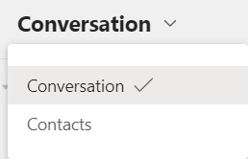
Les conversations privées
L’onglet Conversation regroupe toute vos conversations privées.
Vous pouvez afficher et gérer vos contacts en cliquant sur le chevron à côté de Conversation
Pour démarrer une nouvelle conversation, cliquez sur Nouvelle Conversation
Une fois une conversation crée, vous la retrouverez systématiquement dans l’onglet Conversation.
Pensez à épingler vos conversations les plus importantes pour les retrouver en haut de la liste.

Slide 10
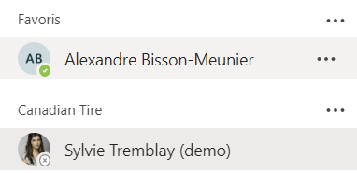
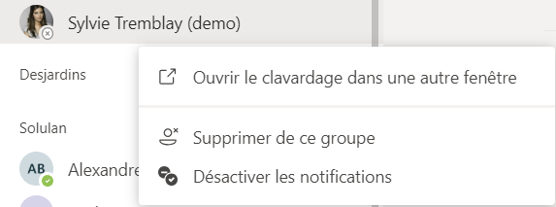
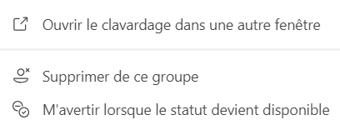
Les contacts
Vous pouvez organiser vos contacts en créant des groupes de contacts ou en les ajoutant en Favoris.
Il est possible d’ ouvrir votre clavardage dans une autre fenêtre pour une meilleure visibilité.
Vous pouvez également être averti lorsque le statut de votre collègue devient disponible, pratique!

Slide 11
Communiquer avec Microsoft Teams
Dans une conversation privée, vous pouvez communiquer via:
un message instantané, un appel audio ou un appel vidéo
Dans une conversation par message instantané ,vous pouvez :
Changer le format du texte
Partager une pièce jointe ( elle se retrouvera dans l’onglet Fichiers)
Utiliser des emojis, gif et autocollants
Planifier une réunion
Utiliser des extensions de messagerie et des bots ( voir slide suivante)
Notifier un utilisateur, un canal ou une équipe entière via le @
Enregistrer un message important

Slide 12
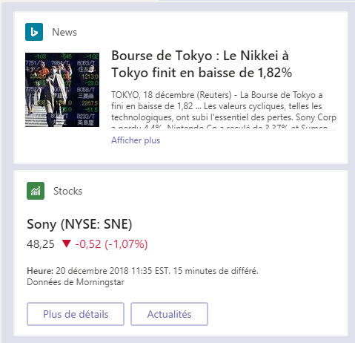
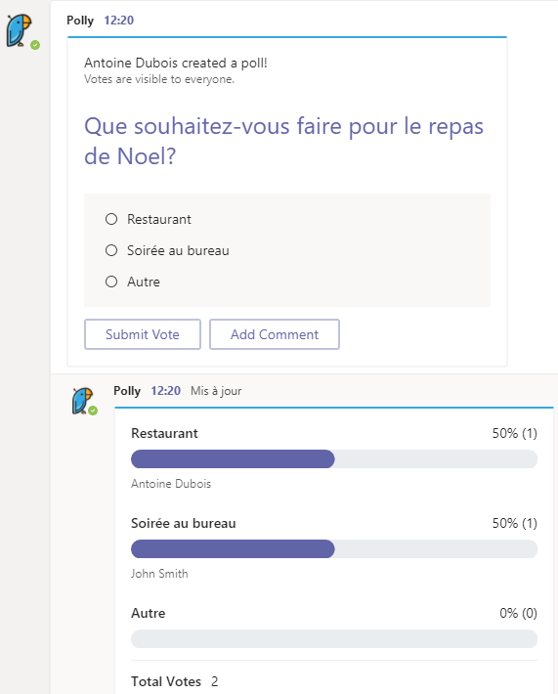
Communiquer avec Microsoft Teams
Communiquer
Connectez des robots ( bots) intelligents pour communiquer efficacement avec vos collborateurs
Utilisez les extensions de messagerie pour partager une actualité, le temps, une vidéo YouTube et bien plus encore!

Slide 13
Passer un appel audio
Passer un appel depuis une conversation privée
Accédez à votre liste de clavardage, puis cliquez sur nouveau clavardage pour commencer une nouvelle conversation.
Saisissez-le ou les noms dans le champ À en haut de votre nouvelle conversation.
Cliquez ensuite sur appel audio pour effectuer un appel ( 50 personnes maximum par appel)

Slide 14
Passer un appel audio
Passer un appel depuis une commande
Vous pouvez également démarrer un appel à partir d’une commande. Accédez à la zone de commande en haut de votre écran et taper /Appeler puis le nom de la personne que vous souhaitez joindre.
Vous pouvez également démarrer un appel en tête-à-tête à partir de la fiche de profil d’une personne.
Ouvrez sa fiche en survolant son image depuis un canal, un meeting ou une recherche.

Slide 15
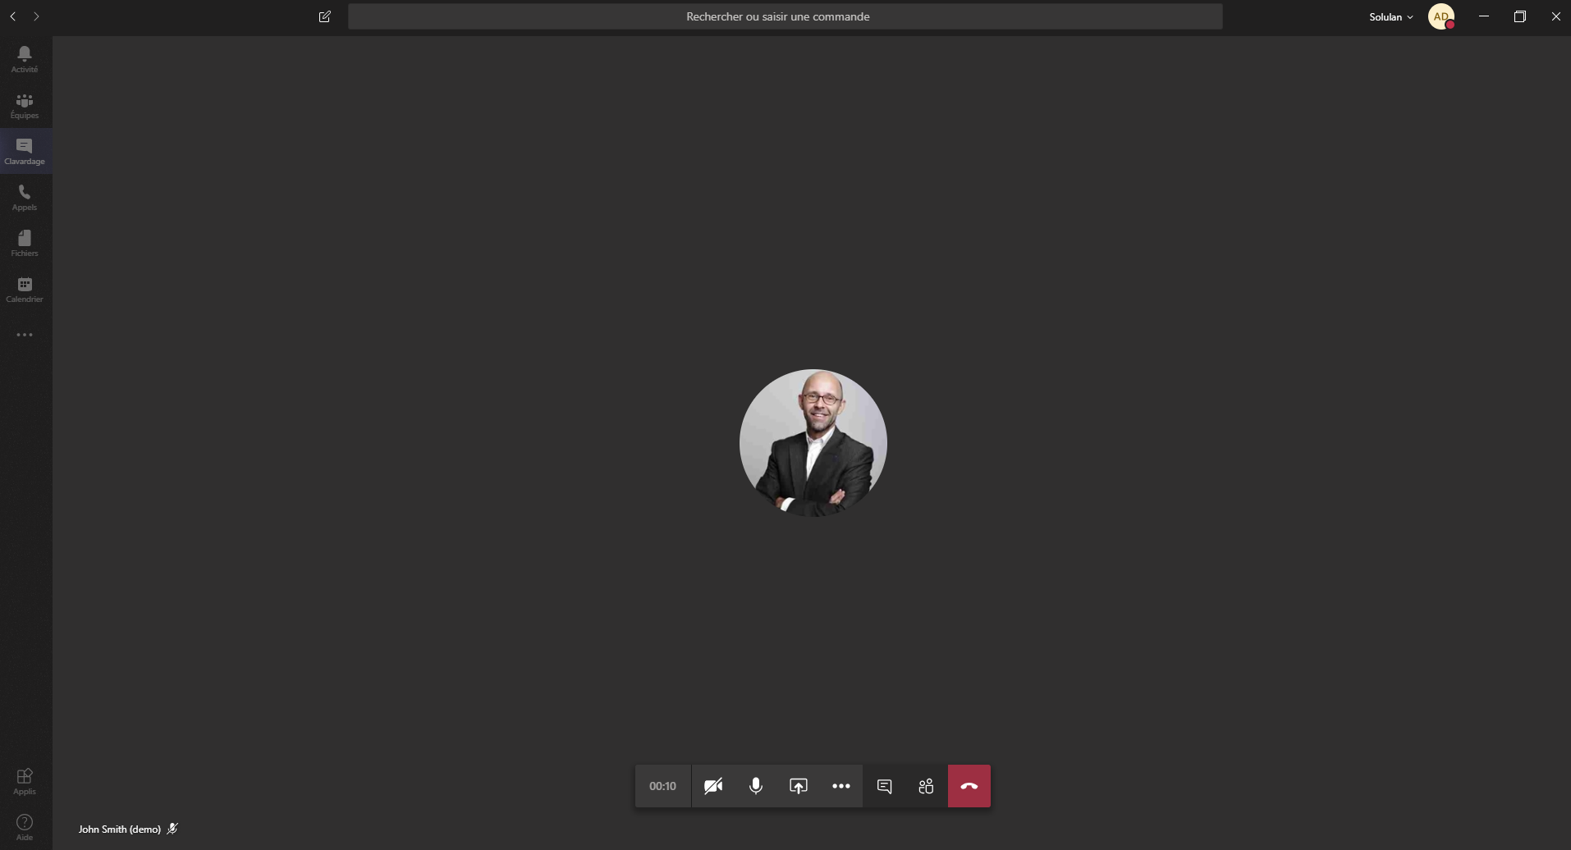
Passer un appel audio
La fenêtre d’appels
Contrôles d’appels
Onglet de conversation
Volet des participants
Raccrocher
Activer/ Désactiver la caméra
Muet votre micro
Ouvrir le bac de partage

Slide 16
A vous de tester!
Communiquer
dans une conversation privée
Envoyez un message instantané Important à un des autres participants
Discutez avec ce participant et liker un de ses messages.
Partagez un document avec votre collègue
Accédez à vos messages enregistrés
Testez les options de mises en forme, les emojis, gif, autocollants et extensions de messagerie)
Enregistrez le message de votre collègue
Créez un groupe de conversations avec 2 autres participants et discutez.

Slide 17
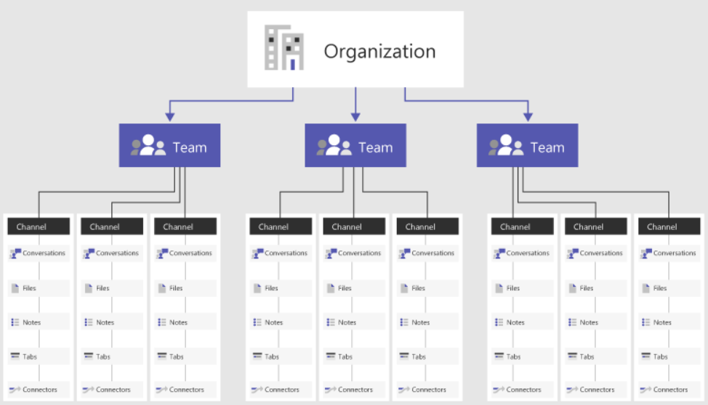
Définition d’une équipe
Dans Microsoft Teams, les équipes sont des groupes de personnes réunies autour de tâches, de projets ou de centres d'intérêts communs.
Une équipe est composé de 1 ou plusieurs canaux.
Les canaux sont des sections dédiées dans une équipe pour stocker des conversations et documents organisées par sujets, projets ou sous- équipes.
Chaque canal dispose d’un fil de conversation et d’une bibliothèque de documents ( nous verrons plus tard que nous pourrons ajouter d’autres applications et services).

Slide 18
Présentation des équipes et des canaux
Organisation
Equipe
Equipe
Equipe
Canal
Canal
Canal
Canal
Canal
Canal
Conversations
Fichiers
Notes
Onglets
Connecteurs
Conversations
Fichiers
Notes
Onglets
Connecteurs
Conversations
Fichiers
Notes
Onglets
Connecteurs
Conversations
Fichiers
Notes
Onglets
Connecteurs
Conversations
Fichiers
Notes
Onglets
Connecteurs
Conversations
Fichiers
Notes
Onglets
Connecteurs
Notes:
Présentation des équipes et des canaux dans Microsoft Teams
Commençons par réfléchir sur l'organisation de chaque équipe avec Microsoft Teams :
Une équipe regroupe des personnes, du contenu et des outils autour d'un projet ou d'une tâche spécifique au sein d'une organisation.
Les équipes peuvent être créées de manière privée pour des utilisateurs invités uniquement ;
Les équipes peuvent également être créées pour être publiques et ouvertes à tous les utilisateurs d’une organisation (jusqu’à 2 500 membres).
Les canaux sont des sections dédiées dans une équipe pour stocker des conversations organisées par sujets, projets, disciplines spécifiques ; à votre équipe de décider !
Les canaux d'une équipe sont des endroits où chaque membre dans l'équipe peut mener des conversations ouvertes. Les discussions privées ne sont accessibles qu'aux personnes qui participent à cette conversation ;
Les canaux peuvent être étendus à l'aide d'applications comprenant des onglets, des connecteurs et des bots.
Pour faire adopter Microsoft Teams par les utilisateurs, une activité clé de planification initiale consiste à mener une réflexion sur l'amélioration de la collaboration dans le travail quotidien grâce à Microsoft Teams.
Par défaut, tous les utilisateurs sont autorisés à créer une équipe dans Microsoft Teams. Les utilisateurs d'un groupe Office 365 existant peuvent également contribuer à des améliorations avec la fonctionnalité Microsoft Teams.

Slide 19
Une équipe type Teams
Ajouter des canaux et gérer votre équipe Vous pouvez modifier les paramètres de l’équipe de classe, ajouter des membres à celle-ci et ajouter des canaux.
Ajouter des onglets
Explorez et épinglez des applications, des outils, des documents et bien plus encore pour enrichir votre équipe.
Chaque équipe a des canaux Cliquez sur l’un d’eux pour afficher les fichiers et conversations sur ce sujet, cette unité de classe ou cette semaine du cours. Vous pouvez même avoir des canaux privés pour les projets de groupe.
Partager des fichiers
Permettez aux membres du projet de consulter un fichier ou de collaborer sur celui-ci.
Commencer une discussion avec l’équipe
Tapez et mettez en forme vos messages ou annonces ici. Ajoutez un fichier, un emoji, une image GIF ou un autocollant pour l’animer.
Mettre en forme votre message Ajoutez un sujet, mettez en forme le texte, convertissez le message en annonce, publiez sur plusieurs équipes, contrôlez qui peut répondre, et bien plus encore.
Ajouter des options de messagerie Cliquez ici pour ajouter des fonctionnalités de messagerie, telles que des sondages, des compliments, etc., pour enrichir une discussion de classe.

Slide 20
A vous de tester!
Communiquer
dans une équipe
Accepter l’invitation à l’équipe Formation Teams Cad
Communiquer par messagerie instantané dans le canal Général et tester les différentes fonctionnalités
Sauvegarder un message important et retrouver vos messages sauvegardés
Partager un document avec votre équipe
Mentionner un étudiant sur un message
Publier une annonce importante
Coéditez le document Test avec vos collègues

Slide 21
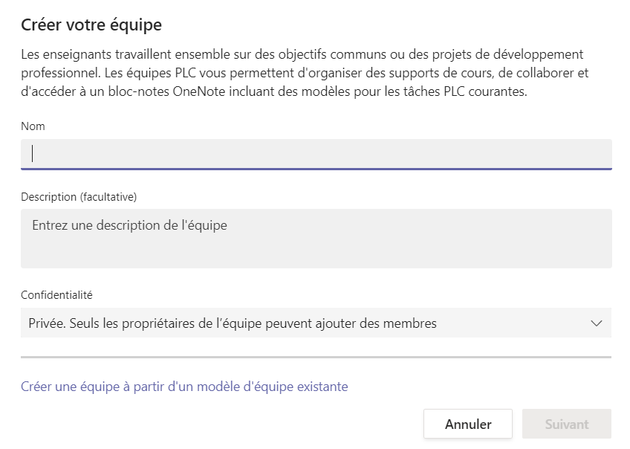
Création de vos équipes Teams
Accédez au nom de l’équipe, puis cliquez sur Autres options > Gérer l’équipe.
Depuis l’onglet Équipe, cliquez sur Rejoindre ou créer une équipe puis sur Créer une équipe
Vous pouvez partir de 0 ou depuis un modèle existant. Teams vous propose lui-même des modèles d’équipe.
Vous pouvez ensuite choisir le type d’équipe que vous souhaitez utiliser : Pour limiter le contenu et la conversation à un groupe de personnes spécifique, sélectionnez Privé. Pour une communauté ou une rubrique que toute personne de l'organisation peut joindre, sélectionnez Public.

Slide 22
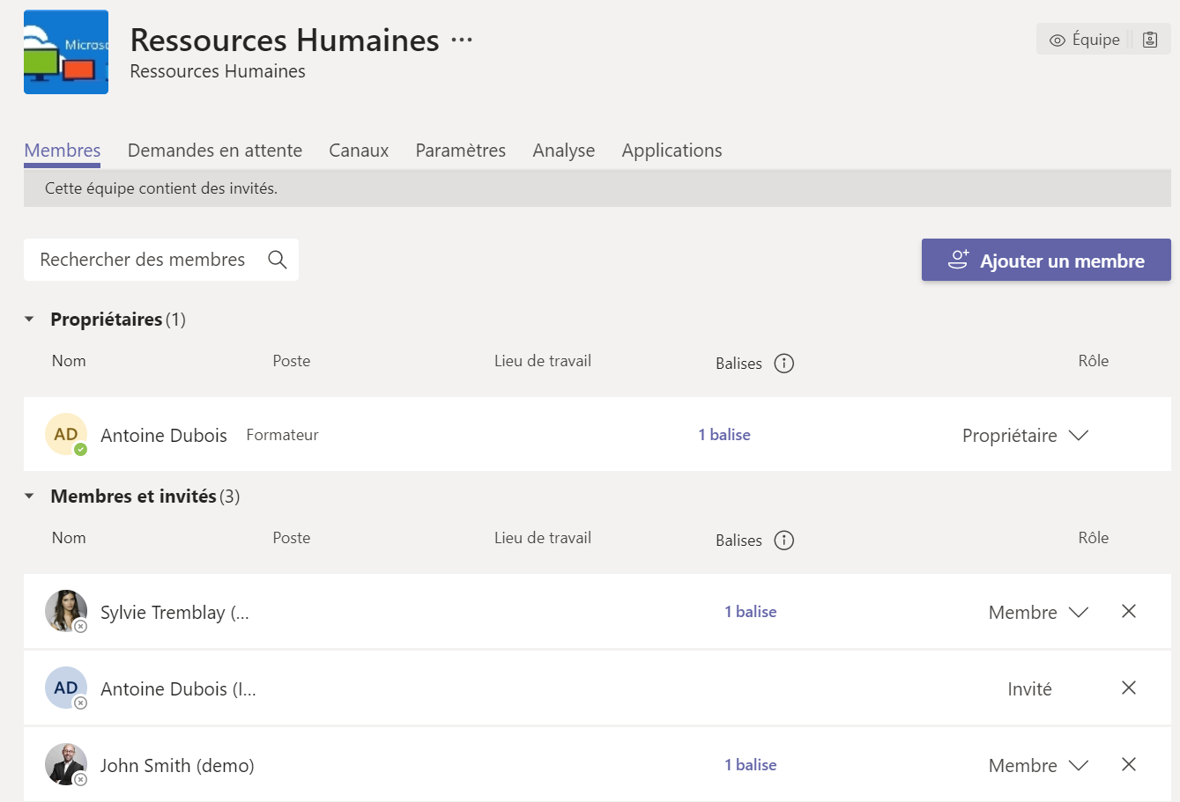
Gestion des accès de vos équipes Teams
Accédez au nom de l’équipe, puis cliquez sur Autres options > Gérer l’équipe.
Rappel:
Dans une équipe Teams vous êtes soit un membre, soit un propriétaire.
Les propriétaires gèrent les accès à l’équipe et aux canaux privés, le contenu et les autorisations du membre.
Ils peuvent également modifier le nom d’équipe, sa description ou encore l’image choisie pour l’équipe.

Slide 23
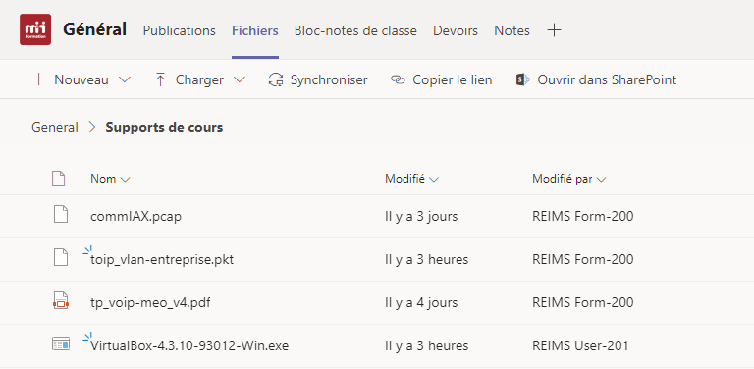
L’onglet « Fichiers », l’espace de documents de Teams
Les membres peuvent Charger des fichiers dans la bibliothèque.
Cet onglet regroupe tous les documents de mon équipe.
En outre, l’espace « fichiers » permet à chacun de créer ou de coéditer des documents avec les applications Office Online.
Les membres peuvent sélectionner les fichiers et les Télécharger sur leur poste de travail.

Slide 24
Collaborer au sein d’une équipe
Partager un document
Vous pouvez consulter ou modifier votre document dans Teams ou dans l’application concernée que ce soit sur la version en ligne ou sur la version bureautique.
N’oubliez pas que vous pouvez afficher et modifier un document simultanément avec vos collègues.
Un indicateur visuel vous indique où se trouve votre collaborateur dans le document.
Afficher la liste des collaborateurs qui modifient actuellement le document.
Afficher le chat pour communiquer avec collaborateurs.

Slide 25
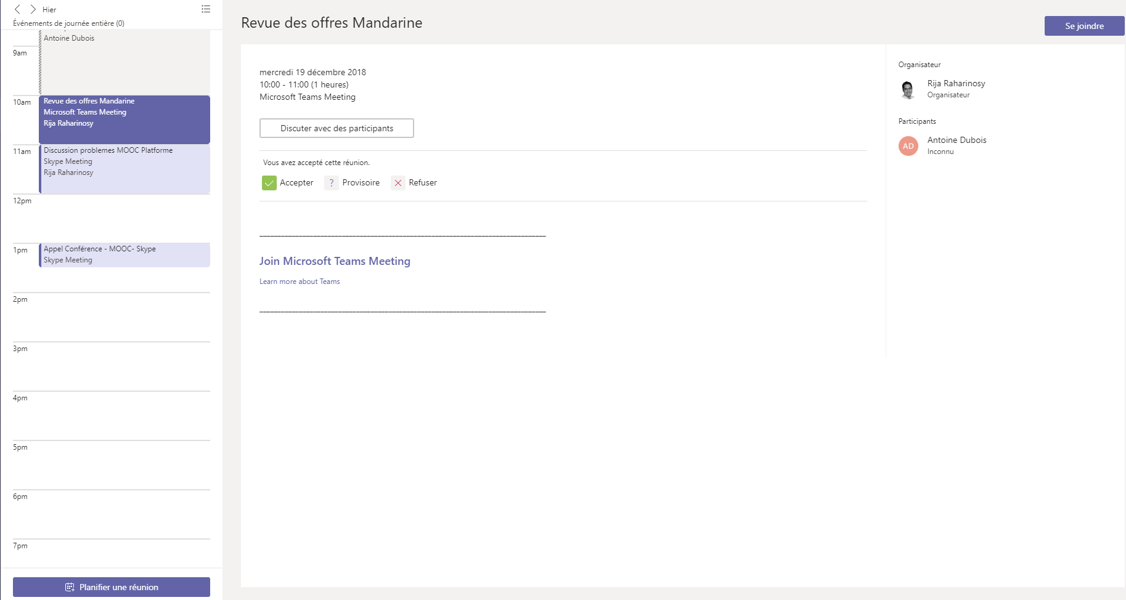
Les réunions
L’onglet Réunions vous permet de consulter votre calendrier, planifier et rejoindre une réunion.
Modifier la vue de votre calendrier
Joindre la réunion
Discuter avec les participants avant ou même après la réunion
Planifier une réunion

Slide 26
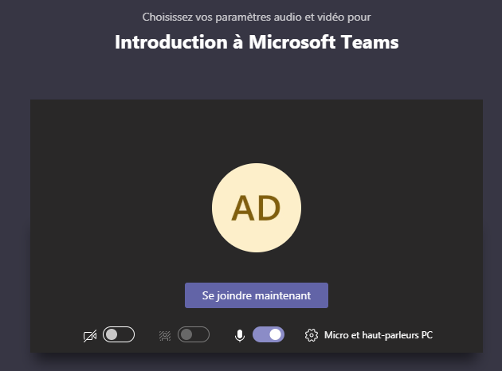
Rejoindre une réunion en ligne
Depuis Outlook
Depuis votre calendrier Outlook, cliquez sur la réunion que vous souhaitez rejoindre.
Dans votre invitation, cliquez ensuite sur Rejoindre la Réunion Microsoft Teams
La réunion s’ouvrira automatiquement dans votre application Microsoft Teams.
(si l’application n’est pas installé, vous pourrez tout de même suivre le meeting depuis votre navigateur internet)
Choisissez d’activer ou non votre micro et caméra puis cliquer sur Se joindre Maintenant
Nb: Si votre connexion internet est mauvaise , vous pouvez rejoindre la réunion depuis un téléphone avec le numéro du pont de conférence affiché sous le lien

Slide 27
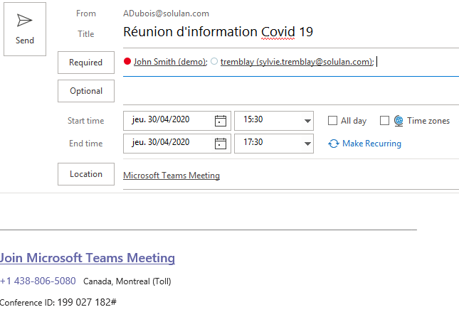
Planifier une réunion en ligne
Depuis Outlook
Votre calendrier Teams est le même que celui de Outlook. Les 2 applications sont synchronisées.
Vous pouvez donc planifier une réunion en ligne directement depuis Outlook.
Depuis votre calendrier Outlook, dans votre ruban, cliquez sur Nouvelle réunion Teams
Remplissez les informations de la réunion ( titre, lieu, date, détails..)
Invitez des participants
Planifiez!

Slide 28
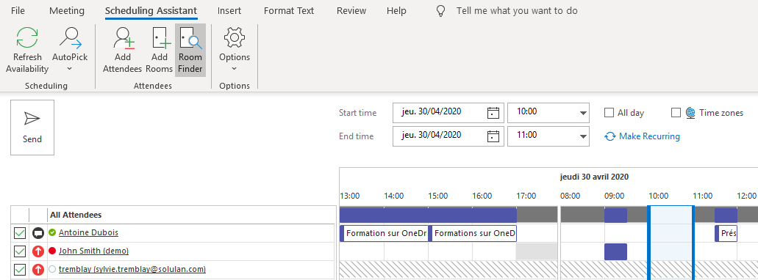
Planifier une réunion en ligne
Depuis Outlook
L’assistant de planification vous permet de consulter la disponibilité de vos collaborateurs.
Assurez-vous qu’ils soient disponible sur le créneau que vous avez choisi!

Slide 29
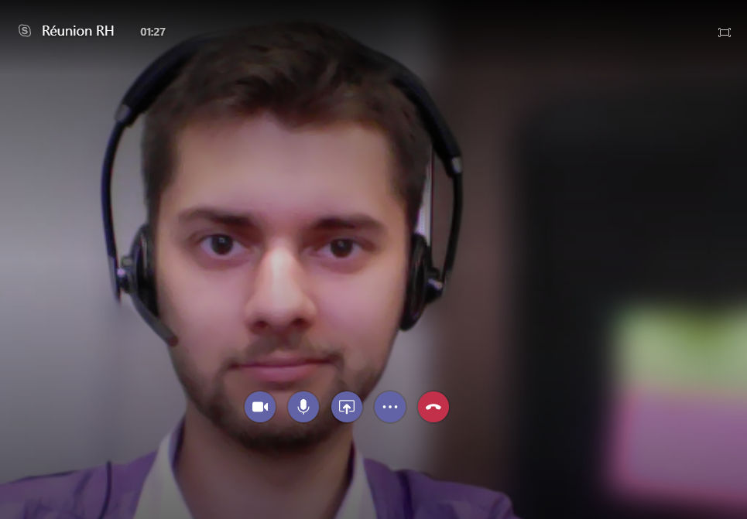
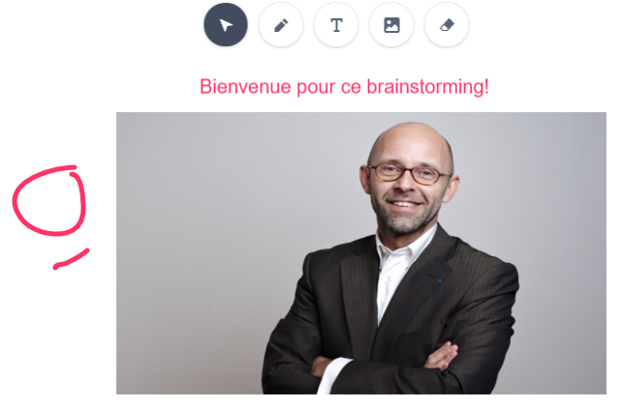
Les options de réunion
Choisir un arrière plan ( ou le flouter) lorsque votre caméra est activée
Enregistrez la réunion
Accéder aux notes de la réunion
Partager votre bureau ou une fenêtre
Partager un PowerPoint
Utiliser un tableau blanc
Lever la main
Communiquer par message instantanée…
Afficher les participants et en inviter d’autres

Slide 30
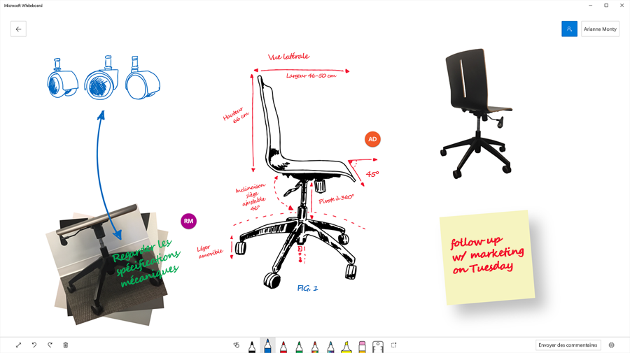
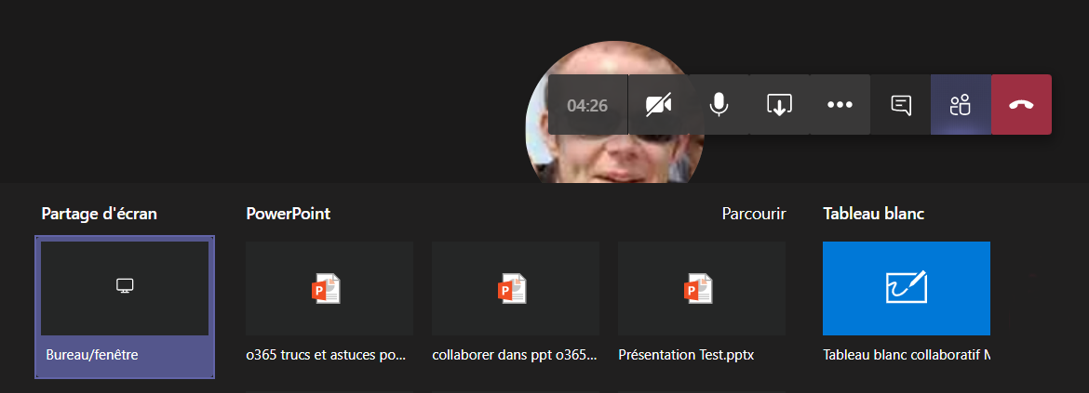
Utiliser le « Tableau blanc » à partir de Teams
Microsoft Whiteboard, le tableau blanc collaboratif de Microsoft, est désormais disponible dans les réunions Teams via le partage d’écran. ​
Une fois que le formateur a rejoint une réunion Microsoft Teams, il clique sur l’icône Partager dans la barre d’état de partage de cette réunion.
Il est donc désormais possible de profiter d’un tableau numérique infini sur lequel les participants peuvent travailler en étant dans la même pièce ou bien à distance. Ce même tableau blanc est disponible simultanément dans les applications tableau blanc collaboratif sur Windows 10, iOS et sur le Web.
Dans la section Tableau blanc, il sélectionne Tableau blanc collaboratif Microsoft.

Slide 31
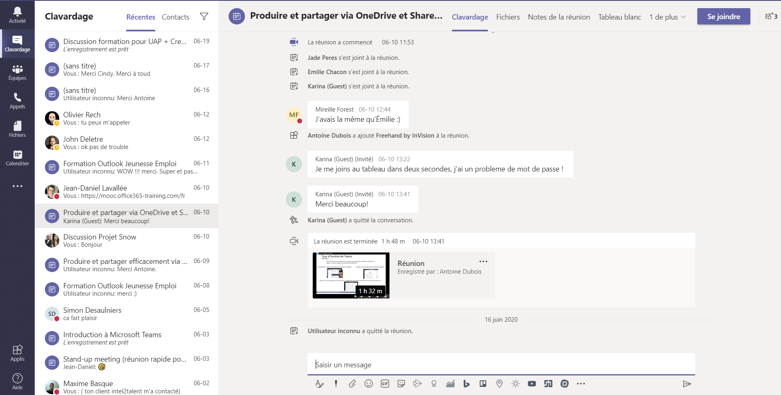
Les ressources de meeting
Les ressources d’un meeting regroupent les conversations par chat, les notes, le tableau blanc et documents que vous avez partagé durant la réunion.
Elles restent disponibles même après la réunion.
Vous les retrouvez donc soit en cliquant sur le détail de votre meeting depuis votre calendrier mais également depuis votre onglet Clavardage.
Les ressources de meeting sont symbolisées par l’icone suivant afin de ne pas les confondre avec ses conversations privées.

Slide 32
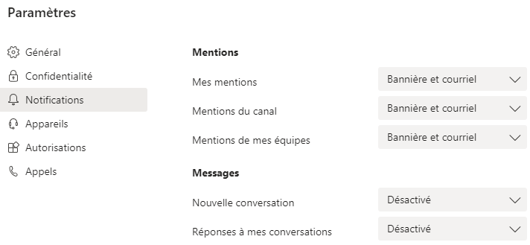
Configuration et fonctionnalités utiles
Vous pouvez:
Zoomer ( Ctrl+ , Ctrl -)
Configurer vos notifications
Modifier votre thème
Afficher les raccourcis clavier
Rechercher une personne, une équipe, une application ou une conversation via la barre de recherche

Slide 33
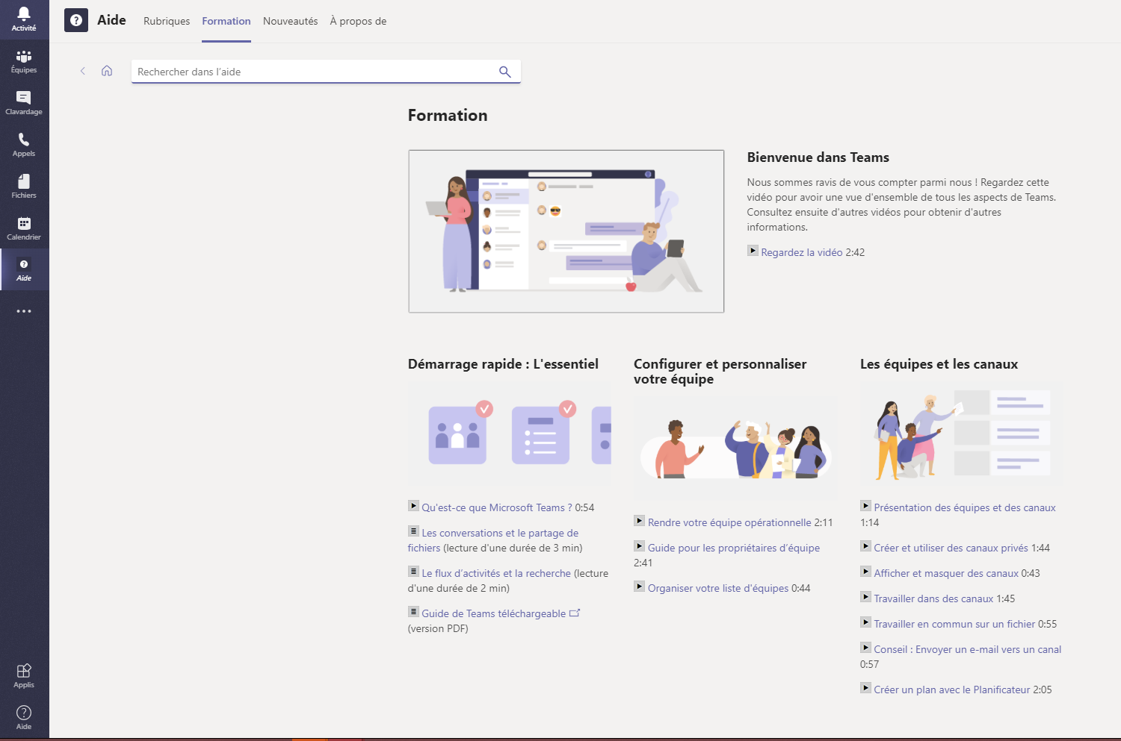
La section Aide
La section Aide vous permet de vous tenir au courant des dernières nouveautés Microsoft Teams ainsi que de consulter plusieurs vidéos de formation. Profitez-en!

Slide 34
Outlook vs Equipes Teams
Tout arrive dans la boite de réception
Définir des règles de tri
Pas de vision partagée sur un projet
Difficile d’intégrer un nouvel arrivant
Notification sur tous les messages
Travail synchrone impossible
Les pièces jointes dupliquent les fichiers
Chaque projet a son espace dédié
Tri naturel fait par l’émetteur
Une vision partagée
L’historique est accessible à tous
Des notifications réglables, le @
Travail asynchrone et synchrone possible
Les fichiers de travail sont dans l’équipe
Notes:
Outlook vs Teams
Chaque projet a son espace dédié
Tri naturel fait par l’émetteur
Une vision partagée
L’historique est accessible à tous
Des notifications réglables, le @
Travail asynchrone et synchrone possible
Les fichiers de travail sont dans l’équipe

Slide 35
Engagez une collaboration
Informez ponctuellement votre audience ou demandez un engagement formel en utilisant le mail.
Votre collaboration avec des externes commencera sans aucun doute par un échange sur Outlook.
Notes:
Engagez une collaboration
Informez ponctuellement votre audience ou demandez un engagement formel en utilisant le mail.
Votre collaboration avec des externes commencera sans aucun doute par un échange sur Outlook.

Slide 36
Messages importants
Ce que je continue à faire |  | Ce que j’arrête de faire |  | Ce que je commence à faire
Communiquer par email des décisions et des informations critiques, pérennes ou formelles Utiliser les services proposés par mon entreprise pour stocker et partager mes documents Tenir mon calendrier à jour |  | Partager des informations informelles en temps réel avec un grand nombre de participants par email Partager des fichiers en pièce jointe Enregistrer tous mes documents en local Utiliser un service de transfert de fichiers lourds grand public (WeTransfer, Dropbox, etc.) Utiliser des clefs USB ou des disques durs externes |  | J’utilise le bon canal selon la nature de l’information à partager Je mentionne mes collaborateurs pour attirer leur attention sur un sujet particulier, une action Je partage des liens et plus des fichiers lorsque j’ai besoin de les partager avec d’autres acteurs, à l’intérieur comme à l’extérieur des enseignes du Groupe Holder Stocker tous mes documents dans le cloud (OneDrive, Teams)

Slide 37
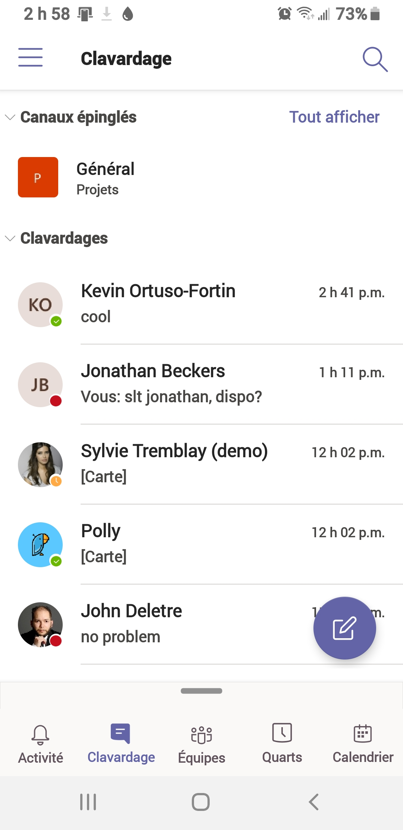
Utiliser Teams sur son smartphone
Changez votre statut de disponibilité, configurez vos notifications ,accédez a vos paramètres pour vous déconnecter ou modifier vos options
Recherchez un contact, message ou fichier
Personnalisez vos raccourcis!
Accédez rapidement à vos clavardages, fichiers, équipes, calendrier et plus encore..

Slide 38
Et maintenant ?
Avez-vous des questions ?

